Slide 1
专利申请文件的撰写及 OA答复技巧 中科专利商标代理有限责任公司 任岩

Slide 2
发明人如何撰写专利技术交底书
目录
官方对专利申请文件的撰写要求
审查意见通知书答复案例分享

Slide 3
官方对专利申请文件的撰写要求

Slide 4
官方对专利申请文件的撰写要求
专利申请文件的构成
专利申请文件各部分的作用
权利要求应当满足的要求：新颖性、创造性
说明书应当满足的要求之一：充分公开
说明书和权利要求书的关系：权利要求应得到说明书支持

Slide 5
需要递交的专利申请文件

Slide 6
权利要求书
权利要求书的概念
权利要求书是一种用于确定专利权保护范围的法律文件。权利要求书由若干个权利要求构成。权利要求中所有技术特征的总和构成该权利要求所要求保护的技术方案。
【例如】1：一种杯子，包括杯体，其特征在于，在杯体侧面相对设置有用于防滑的弧形凹槽。
权利要求书的作用
以说明书为依据，说明专利要求保护的范围。
作为解释专利权保护范围的法律依据。
原始权利要求书作为修改申请文件的依据。

Slide 7
权利要求的类型-1
按照性质划分为产品和方法权利要求
产品权利要求
例1：一种灯泡，其特征在于，包括灯丝、灯罩、灯座…。
例2：一种用于制造电磁光阀的设备，其特征在于， …。
方法权利要求
例1：一种灯泡的制造方法，包括以下步骤：……。
例2：一种提高光学系统分辨率的方法，包括以下步骤：……。

Slide 8
权利要求的类型-2
按照形式划分为独立和从属权利要求
独立权利要求
从整体上反映发明或者实用新型的技术方案，记载解
决技术问题的必要技术特征。包括前序部分和特征部分。
【例】1、一种由枕套和枕芯构成的枕头，其特征在于：所述
枕头的中间部分有凹陷槽，在该凹陷槽中有颈垫。

Slide 9
权利要求的类型-3
从属权利要求
如果一项权利要求包含了另一项同类型的权利要求中的所有技术特征、
且对该另一项权利要求的技术方案作了进一步限定，则该权利要求为从属
权利要求，包括引用部分和特征部分。
1、一种由枕套和枕芯构成的枕头，其特征在于：所述枕头的中间部分有凹陷槽，在该凹陷槽中有颈垫。
2. 根据权利要求1所述的由枕套和枕芯构成的枕头，其特征在于：所述凹陷槽为长方形，其中长100mm，宽80mm，深20mm。

Slide 10
说明书--作用
充分公开申请的发明或者实用新型，使所属领域的技术人员能够实现。
作为审查程序中修改的依据和侵权诉讼时解释权利要求的辅助手段。
作为可检索的信息源，提供技术信息。

Slide 11
说明书应当满足的要求之一：充分公开-1
专利法26.3规定，说明书应当对发明或者实用新型作出清楚、完整的说明，以所属技术领域的技术人员能够实现为准。这是对说明书的实质性内容的规定。
说明书对发明或者实用新型作出的清楚、完整的说明，应当达到所属技术领域的技术人员能够实现的程度。也就是说，说明书应当满足充分公开发明或者实用新型的要求。
Notes:
对专利法第二十六条第三款这个条款大家已经不陌生了。
说明书应当对发明或者实用新型作出清楚、完整的说明，以所属技术领域的技术人员能够实现为准。
所谓“清楚”，是指说明书的内容应当清楚，具体要求包括：
第一，内容明确、前后一致——说明书应当从背景技术出发，明确地写明发明所要解决的技术问题、为解决该技术问题所采用的技术方案、以及该技术方案所能达到的技术效果。
第二，表述准确、无歧义——说明书应当使用发明所属技术领域的技术用语来描述，准确地表达发明的内容。
【例】一件名称为“一种可用于植物絮凝的天然物质”的发明专利申请，说明书中记载了用一种从植物中提取的物质NCF对污水进行絮凝，但没有对“NCF”进行说明，“NCF”也不是国家规定的统一术语。因此，对所属领域技术人员来说“NCF”的概念是不清楚的。如果所属领域技术人员不能由说明书的其他内容直接唯一地得出“NCF”含义，则该术语可能导致说明书公开不充分。
所谓“完整”，是指说明书应当包括有关理解和实现发明所需的全部技术内容。凡是所属技术领域的技术人员不能从现有技术中直接、唯一地得出的有关内容，均应当在说明书中描述。
所谓“能够实现”，所属技术领域的技术人员能够实现，是指所属技术领域的技术人员按照说明书记载的内容，就能够实现该发明或者实用新型的技术方案，解决其技术问题，并且产生预期的技术效果。
说明书的记载要达到何种程度，才算满足“清楚”和“完整”的要求呢？判断是否清楚完整的标准－是否能够实现。专利法第26条第3款中规定的“清楚”、“完整”和“能够实现”之间的存在以下关系：即，“能够实现”是对“清楚”、“完整”的程度的要求。从专利法第26条第3款的立法本义来讲，这三个方面是一个整体的要求，即能够实现是最根本的要求，而不是三个并列的要求。

Slide 12
说明书和权利要求书的关系：权利要求应得到说明书支持-1
专利法第26条第4款
权利要求应当以说明书为依据
解读
权利要求书应当以说明书为依据，是指权利要求应当得到说明书的支持。权利要求书中的每一项权利要求所要求保护的技术方案应当是所属技术领域的技术人员能够从说明书充分公开的内容中得到或概括得出的技术方案，并且不得超出说明书公开的范围。

Slide 13
说明书的撰写
背景技术
避免包含现有技术的出处
避免包含本发明也不能解决的现有技术问题
避免包含本单位未公开的专利申请或其他技术资料
发明内容
直接去国外申请的一般不要阐述发明目的和效果
以“本发明的一个方面”、“本发明的另一个方面”等用语引出技术方案
至少包含全部独立权利要求

Slide 14
说明书的撰写
具体实施方式
介绍技术方案的总体框架（应用场景、系统构成等）
多侧交互的技术，至少提供一个多侧设备交互的完整实施例
针对每套权利要求，结合相应的附图进行说明
实施例至少要形式上支持权利要求，再实质性支持权利要求
当权利要求包含上位概念时，给出多个不同实施例
对于权利要求中涉及的每个发明点，给出技术效果的描述
算法类权利要求，包含方法、模块、实体装置实施例

Slide 15
说明书附图
每个独立权利要求至少要有一个附图相对应
附图中绘出且在说明书中描述的特征要有附图标记
交互类技术，提供多侧交互的信令图
权利要求中的特征尽量在附图中有所体现，结构特征必须有所体现
除非绝对必要，避免使用现有技术附图

Slide 16
发明人如何撰写专利技术交底书

Slide 17
专利三要素
现有技术如何？存在什么不足？
（技术问题）
我们如何做？如何克服上述不足？
（技术方案）
我们这样做技术上的好处或优点？
（有益效果）

Slide 18
技术问题
（1）针对上面最接近的一项现有技术，总结出其缺陷，该缺陷是本发明所针对解决的；
（2）该缺陷一定是技术方面的，或者从技术的角度去描述，例如成本高、订货周期长、维修困难等严格来说都不能算作技术缺陷。

Slide 19
技术方案（与所解决的技术问题严格相关）
（1）发明人要提供描述本发明的附图，该附图应能清楚地体现本发明的发明点所在，如果是方法，请提供流程图，如果是装置，请提供其整体的整体图；
（2）对于一个产品来说，要写明这个产品包括哪些组成部件，每个组成部分的功能是什么（比如说，输入到这个组成部件的信号是什么，该组成部件对输入信号进行了什么处理，得到怎样的输出结果），与其他部件的承接关系是什么，对于某个组成部件所包含的子部件也按照上述方式进行描述；
（3）术语一定要保持一致，并且如果缩写统一用缩写，否则全部用全称；在每个步骤中出现的术语一定要在前面步骤中有所交代，否则，解释其从哪里来的.

Slide 20
技术方案（专利法第26条第3款）
说明书应当对发明或者实用新型作出清楚、完整的说明，以所属技术领域的技术人员能够实现为准
公开换保护

Slide 21
有益效果（与所解决的技术问题相呼应）
（1）请按条分别说明本发明的优点，对于其中的每一条，按照技术特征-该技术方案分析-所带来有益效果的顺序来写，技术方案的分析即是告诉别人为什么采用该技术特征就能够带来这样的有益效果；
（2）此处需要呼应前面的技术缺陷部分，分别将上面提到的技术缺陷全部克服。

Slide 22
不授予专利权的几种情况
第五条 对违反法律、社会公德或者妨害公共利益的发明创造，不授予专利权。
对违反法律、行政法规的规定获取或者利用遗传资源，并依赖该遗传资源完成的发明创造，不授予专利权
第二十五条 对下列各项，不授予专利权：
(一)科学发现；
(二)智力活动的规则和方法；
(三) 疾病的诊断和治疗方法；
(四) 动物和植物品种；
(五) 用原子核变换方法获得的物质
(六) 对平面印刷品的图案、色彩或者二者的结合作出的主要起标识作用的设计。
对前款第(四) 项所列产品的生产方法，可以依照本法规定授予专利权。

Slide 23
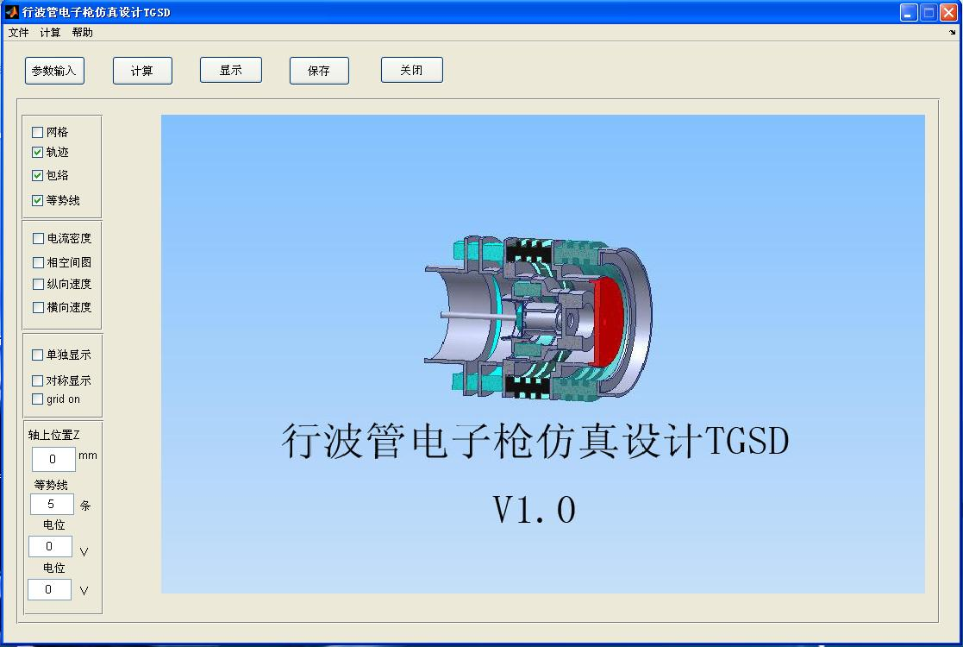
经常遇到的几种情况
软件产品→软件著作权
工具栏上放置了与菜单栏同步的按钮。
软件界面窗口（图2）的左边是显示功能，
可以选中相应的选项，在右边的显示窗口
显示出来。
算法、理论研究→发表文章
本发明的目的在于提出一种质谱优化的研究方法，用于进行傅里叶变换静电场离子阱最佳离子接口的理论研究，为提高傅里叶变换静电场离子阱离子接口效率奠定理论基础。
仪器或设备的操作说明→内部实验室保留
一种宽频多通道相参雷达成像系统控制方法，包括以下步骤：S11：启动软、硬件系统，确保系统各模块设备的供电线、控制线、信号线连接正常；步骤S12：进入“IO连接”软相参雷达成像系统控制界面

Slide 24
撰写出合适的技术交底书
技术交底书的组成大致与说明书的组成相对应，一般包括：
1）发明名称和技术领域
2）描述相关现有技术的缺陷和不足
3）描述技术的创新点，可能有多个创新点
4）具体的技术手段，应尽可能详细地描述实现发明构思的具体实施例
5）附图，合格的附图特别有利于较快地完成申请文件的撰写

Slide 25
审查意见通知书答复案例分享

Slide 26
审查意见通知书的浏览过程
格式文本
审查意见通知书正文
对比文件等

Slide 27
审查意见通知书的答复
对专利局发出的审查意见通知书，申请人应当在通知书指定的期限内作出答复。
申请人的答复可以仅仅是意见陈述书，也可以进一步包括经修改的申请文件(替换页和／或修改对照页)。申请人在其答复中对审查意见通知书中的审查意见提出反对意见或者对申请文件进行修改时，应当在其意见陈述书中详细陈述其具体理由，或者对修改内容是否符合相关规定以及如何克服原申请文件存在的缺陷予以说明。例如当申请人在修改后的权利要求中引入新的技术特征以克服审查意见通知书中指出的该权利要求不具有创造性的缺陷时，应当在其意见陈述书中具体指出该技术特征可以从说明书的哪些部分得到，并说明修改后的权利要求具有创造性的理由。

Slide 28
专利申请文件修改应当遵循的原则
修改的内容与范围 ：
专利法第三十三条 申请人可以对其专利申请文件进行修改，但是，对发明和实用新型专利申请文件的修改不得超出原说明书和权利要求书记载的范围。
修改方式：
专利法实施细则第五十一条第3款 按照审查意见通知书的要求进行修改，即针对通知书指出的缺陷进行修改。

Slide 29
超范围修改，即不允许的修改
(1)主动删除独立权利要求中的技术特征，扩大了该权利要求请求保护的范围。例如，申请人从独立权利要求中主动删除技术特征，或者主动删除一个相关的技术术语，或者主动删除限定具体应用范围的技术特征，即使该主动修改的内容没有超出原说明书和权利要求书记载的范围，只要修改导致权利要求请求保护的范围扩大，则这种修改不予接受。
(2)主动改变独立权利要求中的技术特征，导致扩大了请求保护的范围。例如，原申请文件中记载了“例如螺旋弹簧支持物” 的内容，经修改后改变为“弹性支持物”，导致将一个具体的螺旋弹簧支持方式，扩大到一切可能的弹性支持方式，使所反映的技术内容超出了原说明书和权利要求书记载的范围。

Slide 30
超范围修改，即不允许的修改
(3)主动将仅在说明书中记载的与原来要求保护的主题缺乏单一性的技术内容作为修改后权利要求的主题。
例如，一件有关自行车新式把手的发明专利申请，申请人在说明书中不仅描述了新式把手，而且还描述了其他部件，例如，自行车的车座等。经实质审查，权利要求限定的新式把手不具备创造性。在这种情况下，申请人作出主动修改，将权利要求限定为自行车车座。由于修改后的主题与原来要求保护的主题之间缺乏单一性，这种修改不予接受。
(4)主动增加新的独立权利要求，该独立权利要求限定的技术方案在原权利要求书中未出现过。
(5)主动增加新的从属权利要求，该从属权利要求限定的技术方案在原权利要求书中未出现过。

Slide 31
不允许的增加
(1)将某些不能从原说明书(包括附图) 和／或权利要求书中直接明确认定的技术特征写入权利要求和／或说明书。
一件有关合成高分子化合物的发明专利申请，原申请文件中只记载在“较高的温度” 下进行聚合反应。当申请人看到审查员引证的一份对比文件中记载了在40℃下进行同样的聚合反应后，将 “较高的温度” 改成“高于40℃ 的温度”。虽然“高于40℃的温度” 的提法包括在“较高的温度”范围内，但是，所属技术领域的技术人员，并不能从原申请文件中理解到“较高的温度” 是指“高于40℃的温度”
(2)为使公开的发明清楚或者使权利要求完整而补入不能从原说明书(包括附图) 和／或权利要求书中直接地、毫无疑义地确定的信息。
原申请文件中限定温度条件为10℃或者300℃，后来修改为10℃ ～300℃，如果根据原申请文件记载的内容不能直接地、毫无疑义地得到该温度范围，则该修改超出了原说明书和权利要求书记载的范围。
(3)增加的内容是通过测量附图得出的尺寸参数技术特征。

Slide 32
不允许的增加
(4)引入原申请文件中未提及的附加组分，导致出现原申请没有的特殊效果。
(5)补入了所属技术领域的技术人员不能直接从原始申请中导出的有益效果。
(6)补入实验数据以说明发明的有益效果，和／或补入实施方式和实施例以说明在权利要求请求保护的范围内发明能够实施。
(7)增补原说明书中未提及的附图，一般是不允许的；如果增补背景技术的附图，或者将原附图中的公知技术附图更换为最接近现有技术的附图，则应当允许。

Slide 33
允许的修改
(1)在独立权利要求中增加技术特征，对独立权利要求作进一步的限定，以克服原独立权利要求无新颖性或创造性、缺少解决技术问题的必要技术特征、未以说明书为依据或者未清楚地限定要求专利保护的范围等缺陷。只要增加了技术特征的独立权利要求所述的技术方案未超出原说明书和权利要求书记载的范围，这样的修改就应当被允许。
(2)变更独立权利要求中的技术特征，以克服原独立权利要求未以说明书为依据、未清楚地限定要求专利保护的范围或者无新颖性或创造性等缺陷。只要变更了技术特征的独立权利要求所述的技术方案未超出原说明书和权利要求书记载的范围，这种修改就应当被允许。
对于含有数值范围技术特征的权利要求中数值范围的修改，只有在修改后数值范围的两个端值在原说明书和／或权利要求书中已确实记载且修改后的数值范围在原数值范围之内的前提下，才是允许的。例如，权利要求的技术方案中，某温度为20℃ ～90℃，对比文件公开的技术内容与该技术方案的区别是其所公开的相应的温度范围为0℃ ～100℃，该文件还公开了该范围内的一个特定值40℃，因此，审查员在审查意见通知书中指出该权利要求无新颖性。如果发明专利申请的说明书或者权利要求书还记载了20℃ ～90℃范围内的特定值40℃、60℃和80℃，则允许申请人将权利要求中该温度范围修改成60℃ ～80℃或者60℃ ～90℃。

Slide 34
允许的修改
(3)变更独立权利要求的类型、主题名称及相应的技术特征，以克服原独立权利要求类型错误或者缺乏新颖性或创造性等缺陷。只要变更后的独立权利要求所述的技术方案未超出原说明书和权利要求书记载的范围，就可允许这种修改。
(4)删除一项或多项权利要求，以克服原第一独立权利要求和并列的独立权利要求之间缺乏单一性，或者两项权利要求具有相同的保护范围而使权利要求书不简要，或者权利要求未以说明书为依据等缺陷，这样的修改不会超出原权利要求书和说明书记载的范围，因此是允许的。
(5)将独立权利要求相对于最接近的现有技术正确划界。这样的修改不会超出原权利要求书和说明书记载的范围，因此是允许的。
(6)修改从属权利要求的引用部分，改正引用关系上的错误，使其准确地反映原说明书中所记载的实施方式或实施例。这样的修改不会超出原权利要求书和说明书记载的范围，因此是允许的。
(7)修改从属权利要求的限定部分，清楚地限定该从属权利要求的保护范围，使其准确地反映原说明书中所记载的实施方式或实施例，这样的修改不会超出原说明书和权利要求书记载的范围，因此是允许的。

Slide 35
涉及新颖性审查意见的答复
新颖性的概念
新颖性，是指该发明或者实用新型不属于现有技术；也没有任何单位或者个人就同样的发明或者实用新型在申请日以前向国务院专利行政部门提出过申请，并记载在申请日以后公布的专利申请文件或者公告的专利文件中。
本法所称现有技术，是指申请日以前在国内外为公众所知的技术。现有技术包括在申请日(有优先权的，指优先权日) 以前在国内外出版物上公开发表、在国内外公开使用或者以其他方式为公众所知的技术。
现有技术应当是在申请日以前公众能够得知的技术内容。换句话说，现有技术应当在申请日以前处于能够为公众获得的状态，并包含有能够使公众从中得知实质性技术知识的内容。

Slide 36
涉及新颖性审查意见的答复
新颖性的判断标准
同样的发明或者实用新型
被审查专利申请的技术方案与对比文件的技术方案技术领域、所解决的技术问题、技术方案和预期效果实质上相同。
具体（下位）概念与一般（上位）概念（下位破坏上位，上位不破坏下位）
惯用手段的直接替换（螺钉固定方式改换为螺栓固定方式）
单独对比原则
应当将发明或者实用新型专利申请的各项权利要求分别与每一项现有技术或申请在先公布在后的发明或实用新型的相关技术内容单独地进行比较。

Slide 37
涉及新颖性审查意见的答复
下位破坏上位的新颖性
如果要求保护的发明或者实用新型与对比文件相比，其区别仅在于前者采用一般(上位) 概念，而后者采用具体(下位) 概念限定同类性质的技术特征，则具体(下位) 概念的公开使采用一般(上位) 概念限定的发明或者实用新型丧失新颖性。
例如，对比文件公开某产品是“用铜制成的”，就使“用金属制成的” 同一产品的发明或者实用新型丧失新颖性。但是，该铜制品的公开并不使铜之外的其他具体金属制成的同一产品的发明或者实用新型丧失新颖性。
问题：专利申请的权利要求为一种铜基形状记忆合金，包含10％ ～35％ (重量) 的锌和2％ ～8％ (重量) 的铝，余量为铜。如果对比文件公开了包含20％ (重量) 锌和5％ (重量) 铝的铜基形状记忆合金，则上述对比文件是否破坏该权利要求的新颖性？

Slide 38
涉及新颖性审查意见的答复
单独对比
判断新颖性时，应当将发明或者实用新型专利申请的各项权利要求分别与每一项现有技术或申请在先公布或公告在后的发明或实用新型的相关技术内容单独地进行比较，不得将其与几项现有技术或者申请在先公布或公告在后的发明或者实用新型内容的组合、或者与一份对比文件中的多项技术方案的组合进行对比。即，判断发明或者实用新型专利申请的新颖性适用单独对比的原则。

Slide 39
涉及新颖性审查意见的答复
【例1】发明专利申请
一种桌子，包括桌面和桌腿，桌面采用金属制成。
对比文件1（是否影响新颖性？）
一种桌子，包括桌面和桌腿，桌面采用铜制成。
对比文件2（是否影响新颖性？）
一种桌子，包括桌面和桌腿，桌面采用木材制成。
【例2】发明专利申请
一种桌子，包括桌面和桌腿，桌面采用铜制成。
对比文件1（是否影响新颖性？ ）
一种桌子，包括桌面和桌腿，桌面采用铁制成。
对比文件2（是否影响新颖性？ ）
一种桌子，包括桌面和桌腿，桌面采用金属制成。

Slide 40
涉及创造性审查意见的答复
创造性的概念
创造性，是指与现有技术相比，该发明具有突出的实质性特点和显著的进步，该实用新型具有实质性特点和进步。
判断创造性的标准：组合对比
与新颖性“单独对比”的判断原则不同，判断创造性时，将一份或者多份现有技术中的不同的技术内容组合在一起对要求保护的发明进行评价，称为“组合对比”。

Slide 41
涉及创造性审查意见的答复
创造性的概念
创造性，是指与现有技术相比，该发明具有突出的实质性特点和显著的进步，该实用新型具有实质性特点和进步。
发明有突出的实质性特点，是指对所属技术领域的技术人员来说，发明相对于现有技术是非显而易见的。如果发明是所属技术领域的技术人员在现有技术的基础上仅仅通过合乎逻辑的分析、推理或者有限的试验可以得到的，则该发明是显而易见的，也就不具备突出的实质性特点。
发明有显著的进步，是指发明与现有技术相比能够产生有益的技术效果。例如，发明克服了现有技术中存在的缺点和不足，或者为解决某一技术问题提供了一种不同构思的技术方案，或者代表某种新的技术发展趋势。
所属技术领域的技术人员，也可称为本领域的技术人员，是指一种假设的“人”，假定他知晓申请日或者优先权日之前发明所属技术领域所有的普通技术知识，能够获知该领域中所有的现有技术，并且具有应用该日期之前常规实验手段的能力，但他不具有创造能力。

Slide 42
涉及创造性审查意见的答复
组合对比
与新颖性“单独对比” 的审查原则不同，审查创造性时，将一份或者多份现有技术中的不同的技术内容组合在一起对要求保护的发明进行评价。
在评价发明是否具备创造性时，审查员不仅要考虑发明的技术方案本身，而且还要考虑发明所属技术领域、所解决的技术问题和所产生的技术效果，将发明作为一个整体看待。
判断发明是否具有突出的实质性特点，就是要判断对本领域的技术人员来说，要求保护的发明相对于现有技术是否显而易见。如果要求保护的发明相对于现有技术是显而易见的，则不具有突出的实质性特点；反之，如果对比的结果表明要求保护的发明相对于现有技术是非显而易见的，则具有突出的实质性特点。

Slide 43
涉及创造性审查意见的答复
在评价发明是否具有显著的进步时，主要应当考虑发明是否具有有益的技术效果。以下情况，通常应当认为发明具有有益的技术效果，具有显著的进步：
(1)发明与现有技术相比具有更好的技术效果，例如，质量改善、产量提高、节约能源、防治环境污染等；
(2)发明提供了一种技术构思不同的技术方案，其技术效果能够基本上达到现有技术的水平；
(3)发明代表某种新技术发展趋势；
(4)尽管发明在某些方面有负面效果，但在其他方面具有明显积极的技术效果。

Slide 44
涉及创造性审查意见的答复
三步法：
(1)确定与本发明最接近的现有技术；
(2)确定本发明与最接近现有技术之间的区别特征和本发明实际解决的技术问题；
(3)判断要求保护的发明对本领域的技术人员来说是非显而易见的。从最接近的现有技术和发明实际解决的技术问题出发，判断要求保护的发明对本领域的技术人员来说是否显而易见。判断过程中，要确定的是现有技术整体上是否存在某种技术启示，即现有技术中是否给出将上述区别特征应用到该最接近的现有技术以解决其存在的技术问题(即发明实际解决的技术问题) 的启示，这种启示会使本领域的技术人员在面对所述技术问题时，有动机改进该最接近的现有技术并获得要求保护的发明。如果现有技术存在这种技术启示，则发明是显而易见的，不具有突出的实质性特点

Slide 45
涉及创造性审查意见的答复
突出的实质性特点
发明有突出的实质性特点是指对所属技术领域的技术人员来说，发明相对于现有技术是非显而易见的。
显著的进步
发明与现有技术相比具有更好的技术效果，例如，质量改善、产量提高、节约能源、防治环境污染等
发明克服了现有技术中存在的缺点和不足，或者为解决某一技术问题提供了一种不同构思的技术方案，或者代表某种新的技术发展趋势
发明提供了一种技术构思不同的技术方案，其技术效果能够基本上达到现有技术的水平
尽管发明在某些方面有负面效果，但在其他方面具有明显积极的技术效果

Slide 46
涉及创造性审查意见的答复（突出的实质性特点）
判断是否为“非显而易见”的步骤：三步法
确定最接近的现有技术
确定发明的区别特征和发明实际解决的技术问题
判断要求保护的发明对本领域的技术人员来说是否显而易见

Slide 47
涉及创造性审查意见的答复
确定最接近的现有技术
最接近的现有技术，是指现有技术中与要求保护的发明最密切相关的一个技术方案，它是判断发明是否具有突出的实质性特点的基础。最接近的现有技术，例如可以是，与要求保护的发明技术领域相同，所要解决的技术问题、技术效果或者用途最接近和／或公开了发明的技术特征最多的现有技术，或者虽然与要求保护的发明技术领域不同，但能够实现发明的功能，并且公开发明的技术特征最多的现有技术
应当注意的是，在确定最接近的现有技术时，应首先考虑技术领域相同或相近的现有技术

Slide 48
涉及创造性审查意见的答复
确定发明的区别特征和发明实际解决的技术问题
在审查中应当客观分析并确定发明实际解决的技术问题。为此，首先应当分析要求保护的发明与最接近的现有技术相比有哪些区别特征，然后根据该区别特征在要求保护的发明中所能达到的技术效果确定发明实际解决的技术问题。从这个意义上说，发明实际解决的技术问题，是指为获得更好的技术效果而需对最接近的现有技术进行改进的技术任务
重新确定的技术问题可能要依据每项发明的具体情况而定。作为一个原则，发明的任何技术效果都可以作为重新确定技术问题的基础，只要本领域的技术人员从该申请说明书中所记载的内容能够得知该技术效果即可。对于功能上彼此相互支持、存在相互作用关系的技术特征，应整体上考虑所述技术特征和它们之间的关系在要求保护的发明中所达到的技术效果

Slide 49
涉及创造性审查意见的答复
判断要求保护的发明对本领域的技术人员来说是否显而易见
在该步骤中，要从最接近的现有技术和发明实际解决的技术问题出发，判断要求保护的发明对本领域的技术人员来说是否显而易见。判断过程中，要确定的是现有技术整体上是否存在某种技术启示，即现有技术中是否给出将上述区别特征应用到该最接近的现有技术以解决其存在的技术问题(即发明实际解决的技术问题) 的启示，这种启示会使本领域的技术人员在面对所述技术问题时，有动机改进该最接近的现有技术并获得要求保护的发明。如果现有技术存在这种技术启示，则发明是显而易见的，不具有突出的实质性特点

Slide 50
创造性答复举例
案例1：专利申请的权利要求涉及一种改进的内燃机排气阀，该排气阀包括一个由耐热镍基合金Ａ制成的主体，还包括一个阀头部分，其特征在于：所述阀头部分涂敷了由镍基合金Ｂ制成的覆层。
现有技术1公开了一种内燃机排气阀，所述的排气阀包括主体和阀头部分，主体由耐热镍基合金Ａ制成，而阀头部分的覆层使用的是与主体所用合金不同的另一种合金，对比文件1进一步指出，为了适应高温和腐蚀性环境，所述的覆层可以选用具有耐高温和耐腐蚀特性的合金
现有技术2公开的是有关镍基合金材料的技术内容。其中指出，镍基合金Ｂ对极其恶劣的腐蚀性环境和高温影响具有优异的耐受性，这种镍基合金Ｂ可用于发动机的排气阀。

Slide 51
创造性答复举例
将专利申请的权利要求与现有技术1对比之后可知，发明要求保护的技术方案与现有技术1的区别在于发明将阀头覆层的具体材料限定为镍基合金Ｂ，以便更好地适应高温和腐蚀性环境。由此可以得出发明实际解决的技术问题是如何使发动机的排气阀更好地适应高温和腐蚀性的工作环境。
根据现有技术2，本领域的技术人员可以清楚地知道镍基合金Ｂ适用于发动机的排气阀，并且可以起到提高耐腐蚀性和耐高温的作用，这与该合金在本发明中所起的作用相同。由此，可以认为现有技术2给出了可将镍基合金Ｂ用作有耐腐蚀和耐高温要求的阀头覆层的技术启示，进而使得本领域的技术人员有动机将现有技术2和现有技术1结合起来构成该专利申请权利要求的技术方案，故该专利申请要求保护的技术方案相对于现有技术是显而易见的。

Slide 52
创造性答复举例
案例2：一种对应用程序运行状态进行检测和恢复的方法
权利要求中收集信息的目的和作用：收集的信息不仅包括响应信息，还包括运行状态信息，用以实现应用程序重启后可自动恢复到异常前的运行状态，不需要用户重新设置
D1中收集信息的目的和作用：D1说明书中记载现有技术中只能对应用程序整体是否异常进行监控，无法对应用程序的各个模块是否异常进行监控，因此D1收集反馈信息的作用是对应用程序的各个模块是否异常进行监控并进行监控处理；即仅仅为了持续不断的将这些信息反馈给监控进程以便判断应用程序运行是否异常
由此可见，D1整体上并不存在与本发明所要解决的技术问题相一致的技术缺陷，因此本领域技术人员不能够由D1得到在该技术方向上进行改进的动机或技术启示

Slide 53
注意事项
仅对独立权利要求进行新颖性和创造性评述，从属权利要求可以暂时不用评述；
对于发明人来讲，如果审查员不认可所有权利要求的创造性，则请发明人从整体技术方案角度阐述本申请与对比文件的区别

Slide 54
涉及权利要求不清楚审查意见的答复
专利法第26条第4款：
权利要求书应当以说明书为依据，清楚、简要地限定要求专利保护的范围。
（1）笔误的修正；
（2）技术术语的统一
（3）语句不清楚有歧义等的修正。

Slide 55
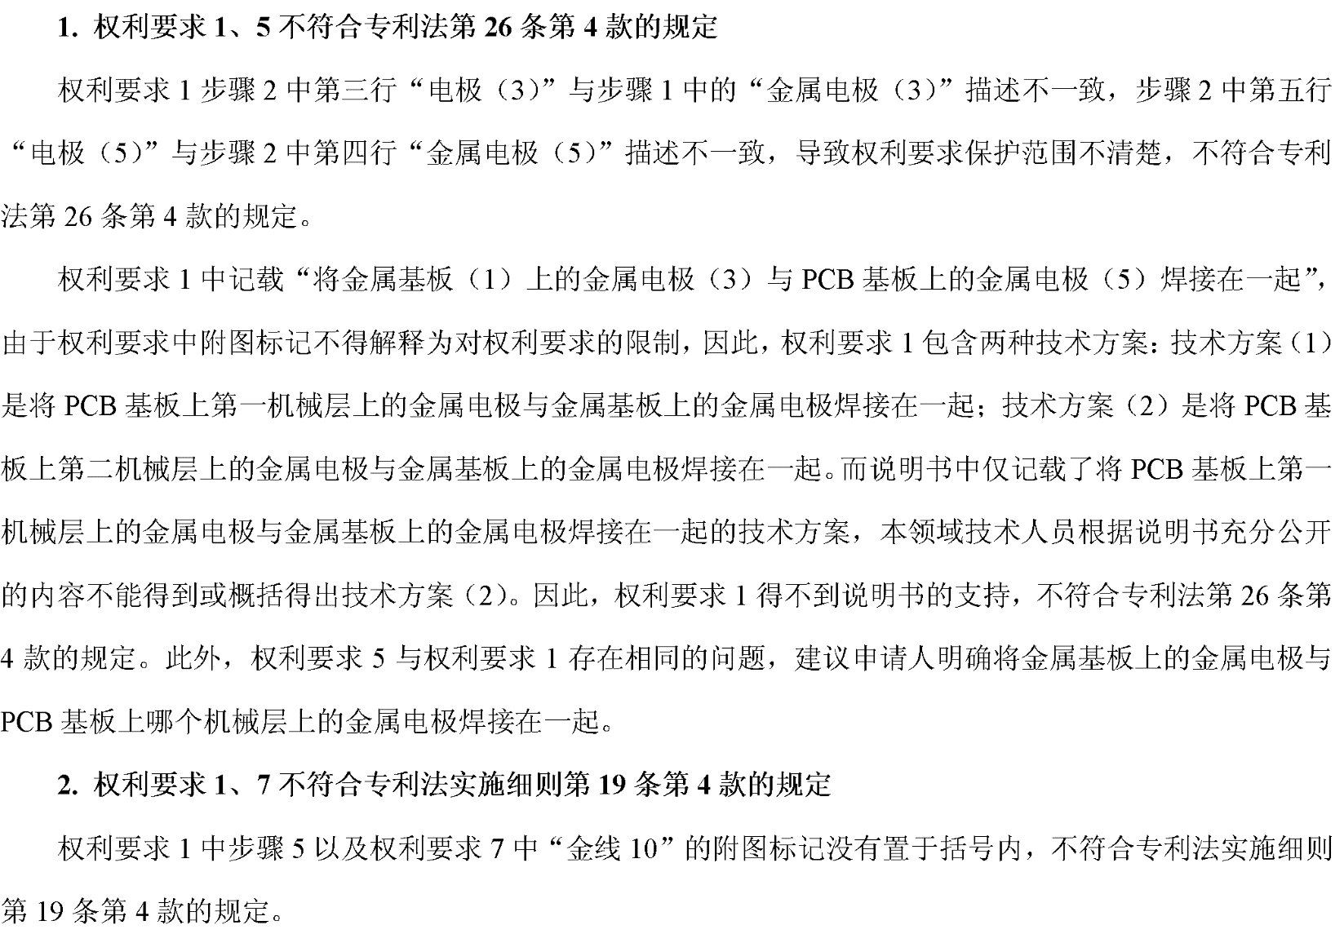
涉及权利要求不清楚审查意见的答复举例

Slide 56
答辩举例
1、针对权利要求1、5保护范围不清楚的审查意见，申请人将权利要求1中“电极（3）”修改为“金属电极（3）”，“电极（5）”修改为“金属电极（5）”，
将权利要求1和5中“将金属基板（1）上的金属电极（3）与PCB基板上的金属电极（5）焊接在一起”修改为“将金属基板（1）上的金属电极（3）与PCB基板上第一层机械层上的金属电极（5）焊接在一起”，以克服其保护范围不清楚的缺陷，使之符合专利法第26条第4款的规定。
2、针对权利要求1、7保护范围不清楚的审查意见，申请人将权利要求1和7中“金线10”修改为“金线（10）”，以克服其保护范围不清楚的缺陷，使之符合专利法第26条第4款的规定。

Slide 57
涉及公开不充分审查意见的答复
在意见陈述时，可以从以下几个方面进行意见陈述：
本申请说明书中记载的要解决的技术问题、提供的解决方案是什么？实施例公开的技术方案、且公开的技术方案能够实现本发明的目的或获得相应的技术效果。
提供证据需要注意的问题：
现有技术证据的使用要慎重，避免使得本发明不具备创造性；
证据的使用必须满足所印证的内容在对比文件中唯一确定，且将该内容直接引入不需要增加任何技术内容。

Slide 58
谢 谢 大 家！

